Slide 1
관료주의 국가 일본

Slide 2

Your Topic Goes Here
Your subtopic goes here

Slide 3

1.일본관료제의 구조

Slide 4

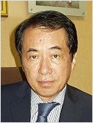
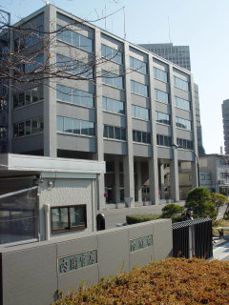
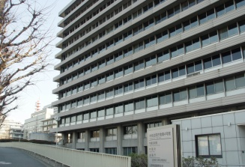
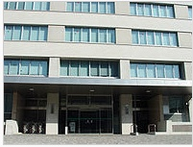
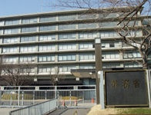
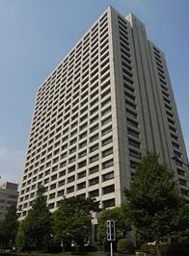
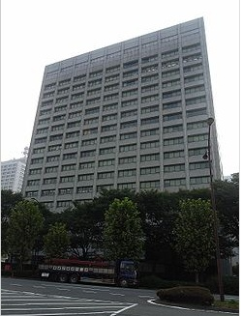
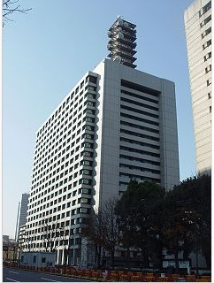
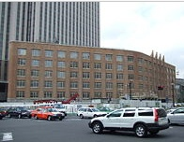
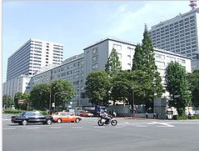
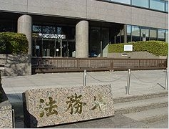
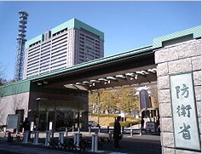
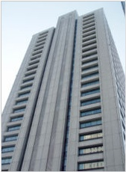
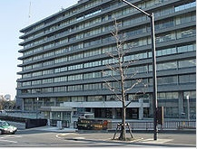
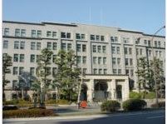
1. 일본관료제의 구조
간 나오토
내각관방
내각법제국
인사원
외무성
후생노동성
경제산업성
안전보장회의
총무성
문부과학성
농림수산성
법무성
방위성
환경성
국토교통성
재무성
회계 감사원

Slide 5
2.일본관료제의 특징

Slide 6
1) 린기세이
계원
과장
국장
대신
정무차관
의안결정에 모든 조직성원이 참가 하는
집단적 결정
일본 조직 특유의 정책 결정방식
결정을 통한 집단화

Slide 7

2) 네마와시
일본 관료제의 정책입안 방식
미국: Logrolling 과 유사 개념
의견 충돌을 피하기 위한 사전공작
비공식적 협상형태

Slide 8

3) 아마쿠다리
단점 | 장점
감독관리의 밀실화 | 관료조직의 활성화
특수법인 자주성 저하 | 국가기관과의 의견조율
정경유착 | 정보교환 원활
공공법인
산하단체
개인 기업

Slide 9
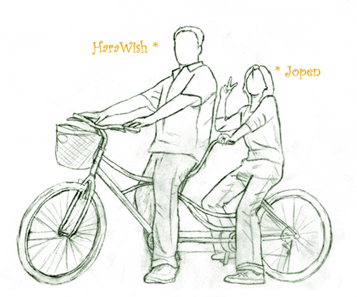
4) 행정지도
국가
민간
경제발전
자발적 협력을 위한 환경
약한 지도

Slide 10
5) 하위정부
법률작성
외부간섭 배제
정책결정
자율성
상호의존성
업계
(이익집단)
관청
(성청)
자민당 정조부회

Slide 11
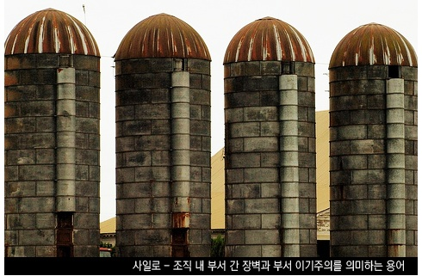
6) 종할 활거주의
권한, 사무분담 범위의 국,과마다
특정한 수직형을 가짐
승진, 아마쿠다리와 직결
조직의 집단 이기주의
조정방법
하위정부 개방
차관
회의
각료
회의
각의

Slide 12
3.한국, 중국 관료제의 특징

Slide 13
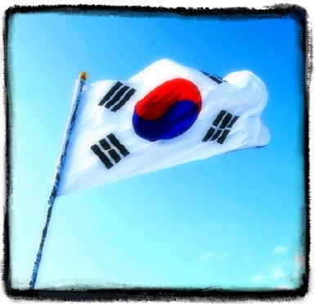
1. 한국 관료제의 특징
상의 하달의 의사전달체계
관주도의 정책결정과 집행
법규중심의 행정체제
업무의 연속성과 전문성
높은 근면성과 사명감
정적인간주의의 행정행태

Slide 14
(1) 상의하달의 의사전달 체계
상부 지시
장점 | 단점
신속성 | 책임성
일사분란성 | 자율성
효율성 | 창의성
하부 이행

Slide 15
(2) 관주도의 정책 결정과 집행
행정기관
민간기관
정책결정
정책형성 단계의 미미한 참여
집행
평가

Slide 16
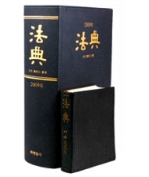
(3)법규 중심의 행정체제
정책의 경직성
부처
이기주의
관료들의 계층화
소극주의 행정
경직화
법규만능주의 행정방식

Slide 17
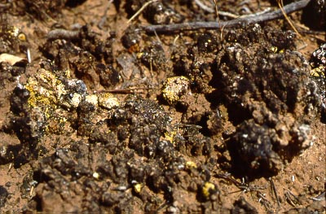
(4)높은 근면성과 사명감
근면성
사명감
유교문화

Slide 18
(5)정적 인간주의의 행정행태
일정 집단내의 의사소통
혈연
공무의 사무화 경향
타집단에 대한 차별화
지연
학연

Slide 19
(6)업무의 연속성과 전문성
학력
전문성
행정력

Slide 20
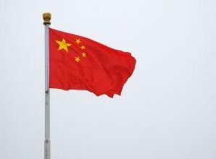
2.중국 관료제의 특징
수직적 관계에 입각한 공무원 구조
정년의 남녀차등
인치주의 인사관리방식
중국공산당의 관료체제 지배
덕재 겸비의 원칙
회피 제도
행정체제상의 특징

Slide 21
(1)중국공산당의 관료체제 지배
관리
임면
당위원회
당위원회 조직부서
공무원의 정치적 중립 존재 X
추천
정부
구성원
주요 간부
정부결정

Slide 22
(2)덕재 겸비의 원칙
덕
소양과 도덕적 품성
재
업무 수행능력
〉
공공사무 독점
비합리적 공무운영
특정 정치노선

Slide 23
(3)인치주의 인사관리 방식
인치주의
‘정치는 사람에게 달렸다’
개인 능력 중시 | 자격요건 강조 X
계급제 유지 | 비합리적 인사관리

Slide 24
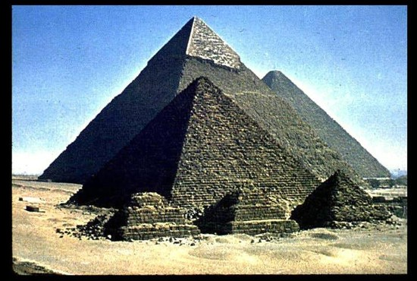
(4)수직적 관계에 입각한 공무원 구조
공무원 계급 구조
=
관청조직

Slide 25
(5)회피제도
특정개인
특정 단체
권력 남용
공무원 집단 풍토 조성
회피제도
정부 이미지 수립

Slide 26
(6)정년의 남녀 차등
A
중국공무원 정년
B
근무 연한 20년 이상 자진 퇴직 가능

Slide 27
(7)행정체제상의 특징
경제적 | 행정적
개방시장경제 | 사회주의
한국 공무원 제도
일본 공무원 제도
중국 공무원 제도
≠

Slide 28
4.일본을 주도하는 관료의 파워

Slide 29
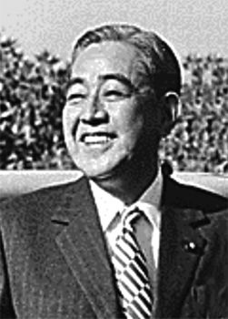
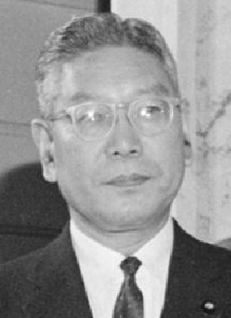
1940년
하라내각의 탄생
나카소네 야스히로 내각
관료정치의 시작
모든 정당 해산
통제경제로 인한 관료 권력 증대
1949년
이케다 하야토 사토 에사쿠 정계 입문
1955년
1918년
자민당 설립
1982년
전시체제

Slide 30
5.정치에 미치는 관료의 영향

Slide 31

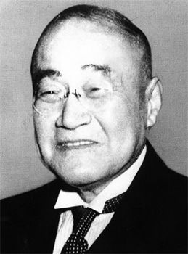


입법기능
대표기능
행정감시기능
↓
저하
국민여론
원인
관료주의 정책 시작
자민당의 영향
국회 경시
보수당 지배의 핵심부

Slide 32
6.관료주도 사회구조의 역사적 배경

Slide 33
(1)전전의 관료제도
1877년
제국대학의 관료 양성
1885년
천황 중심의 관치사상
1887년
사민평등에 입각 고위관료 진출 기회 제공
실적 위주의 관리 임용
태정관 체제 폐지
내각제도 창설
번벌전통에서 학벌전통으로 이로 인한 관료집단 등장

Slide 34
(2)전후의 관료제도
신헌법
국가,지방 공무원법
관료 협력 필요
전후계혁 세례 X
행정조직관계법
경찰법
내무성 폐지

Slide 35
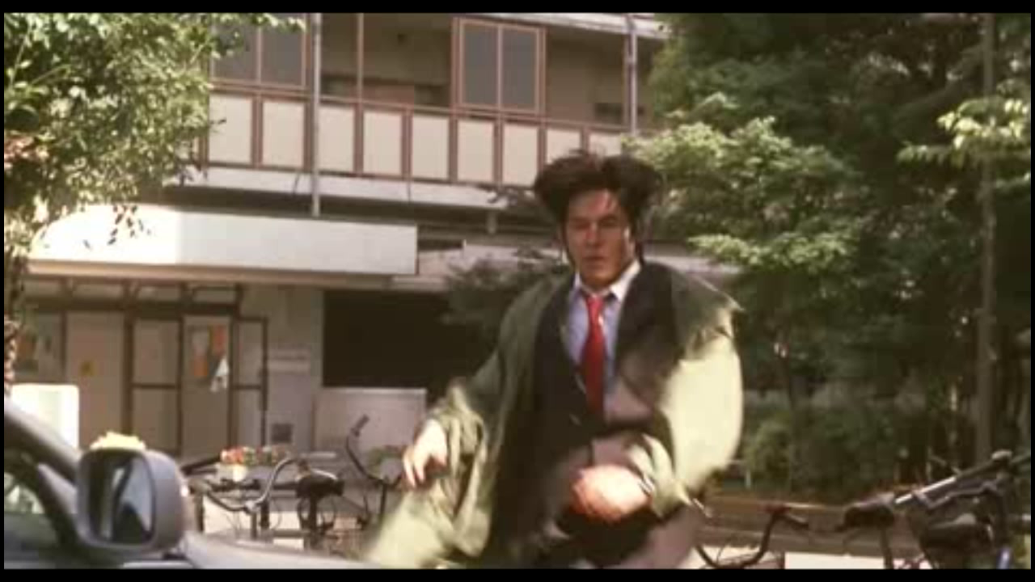
Your Topic Goes Here
Your subtopic goes here

Slide 36
7.관료제의 어두운 면면

Slide 37
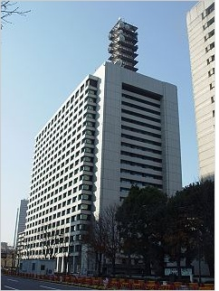
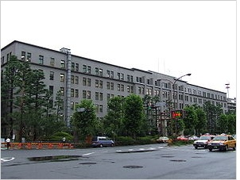

1)낙하산 인사
행정고시
출신 채용
 | 자치성 | 대장성
정원 | 409 | 55배
92년 | 24명 | 22명
93년 | 24명 | 23명
원인
지방 전출의 예상, 대량채용
중앙 인재양성 → 지방 파견

Slide 38

2)지명입찰제도
입찰원칙
건설성
일반경쟁입찰
예외적용
지명경쟁입찰
담합 야기

Slide 39
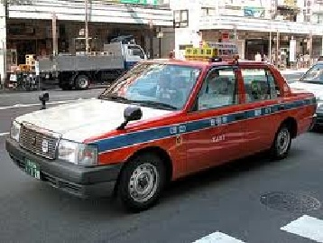
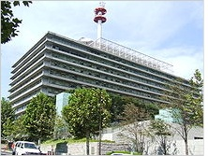

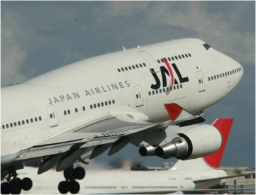
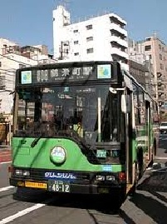
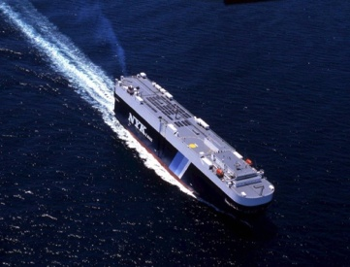
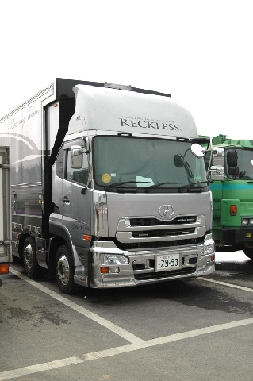
3)인허가권을 쥔 운수성
장점 | 단점
수요공급 조정 | 기술혁신경제정세소비자욕구
과다경쟁방지 | ↓
최적서비스 제공 | 변화대응 불가능
인허가권

Slide 40
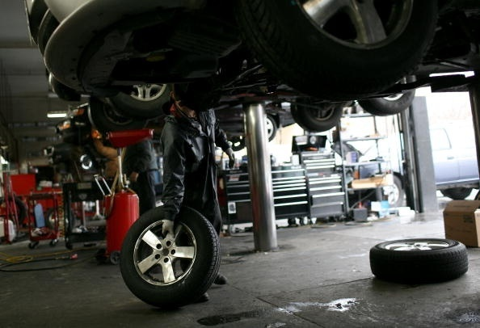
4)차량검사료
자민당
업계
운수성
1951년 도로운송차량법에 근거
일본 차량 검사비용 67,000엔 세금 별도
이권
현행차량검사제도 고수

Slide 41
8.일본 관료제의 개혁 방향

Slide 42
행정의 간소화 및 민영화
개혁프로그램
구체적 대응 양식
규제완화, 인허가의 합리화
정보공개법 및 행정처분에 관한 법 제정
분권화 및 지방자치화

Slide 43
